Slide 1
Новые требования к подготовке учителей
Национальная образовательная инициатива
«Наша новая школа»
Главные задачи современной школы ― раскрытие способностей каждого ученика, воспитание порядочного и патриотичного человека, личности, готовой к жизни в высокотехнологичном, конкурентном мире.
Школьное обучение должно быть построено так, чтобы выпускники могли самостоятельно ставить и достигать серьёзных целей, умело реагировать на разные жизненные ситуации.
Notes:
Новые требования к подготовке учителей

Slide 2
Стандарты нового поколения
Системно-деятельностный подход обусловливает изменение общих подходов к образованию:
в определении цели как формирование умения учиться, обеспечивающего овладение новыми компетенциями;
во включении содержания обучения в контекст решения значимых жизненных задач;
в целенаправленной организации учебной деятельности ученика и создании индивидуальных образовательных траекторий;
в признании решающей роли учебного сотрудничества для достижения целей обучения.

Slide 3
Курсы повышения квалификации
с 17 июня 2012 года по 8 июля 2012 года

Slide 4
Я обогатила свой опыт благодаря
1 . Прослушиванию курсов по теме : «Инновационные педагогические технологии школьного географического образования».
2. Приняла участие в работе краевой научно – практической конференции « Современные педагогические технологии как средство реализации деятельностного подхода в линии учебников географии Издательства центра «Вентана-Граф».
3. Приняла участие в работе семинара по теме « Реализация основных положений ФГОС в УМК «География» издательства « Русское слово».
4. Приняла участие в полевом практикуме с.Сикачи-Алян и осмотрела памятник природы ( музей под открытым небом) «Петроглифи с.Сикачи-Алян.

Slide 5
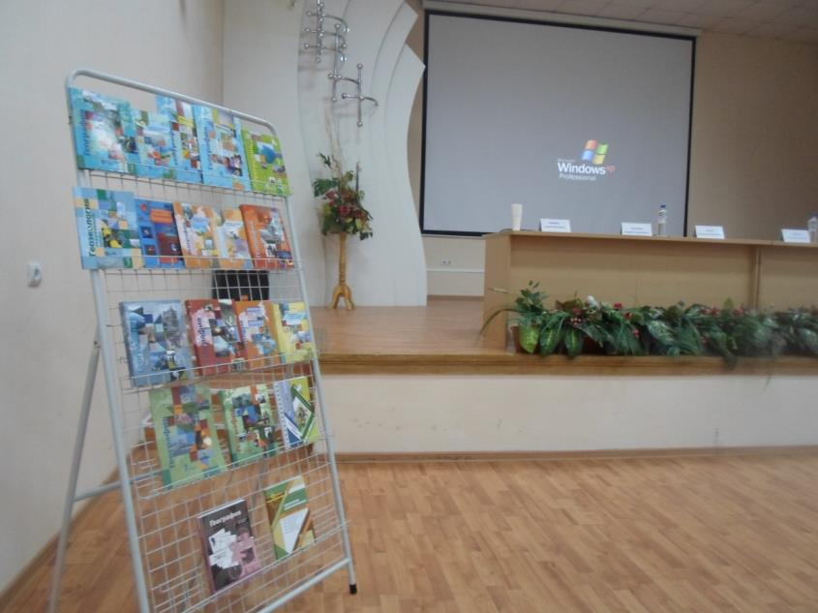
Приняли участие в работе краевой научно – практической конференции « Современные педагогические технологии как средство реализации деятельностного подхода в линии учебников географии Издательства центра «Вентана-Граф».

Slide 6
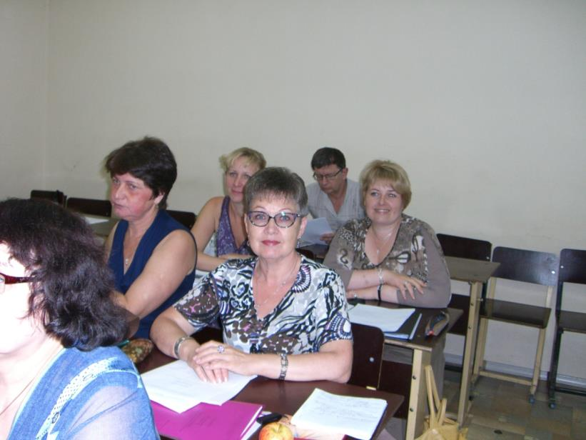
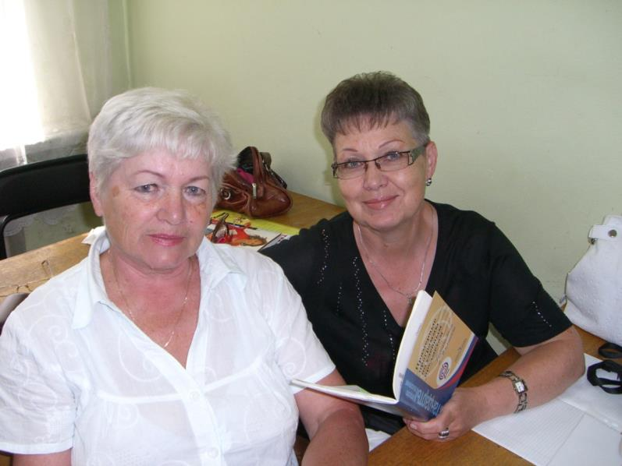
Современная школьная география. Педагогический опыт учителей - апробаторов

Slide 7
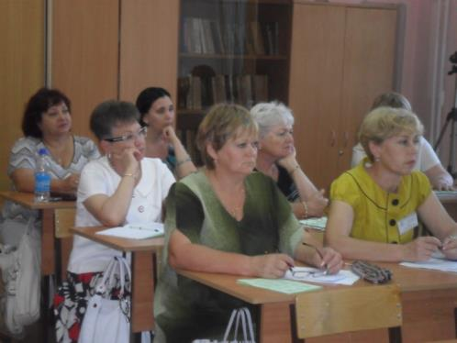
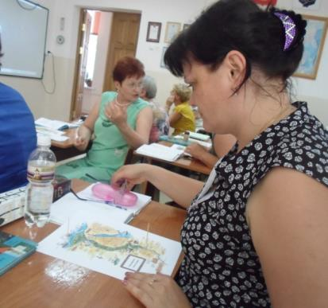
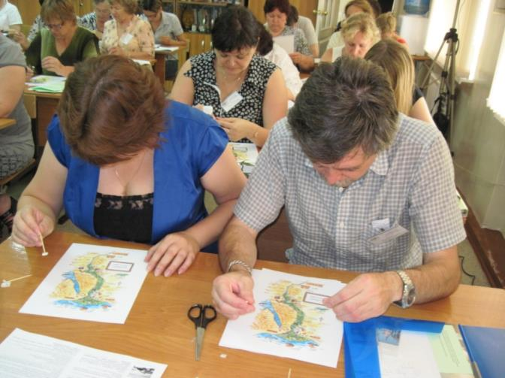
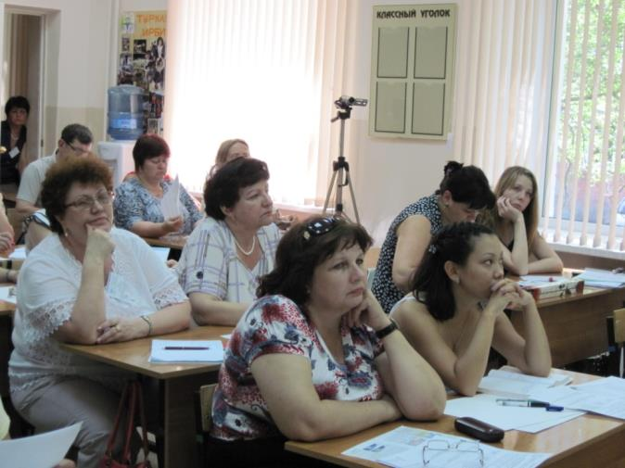
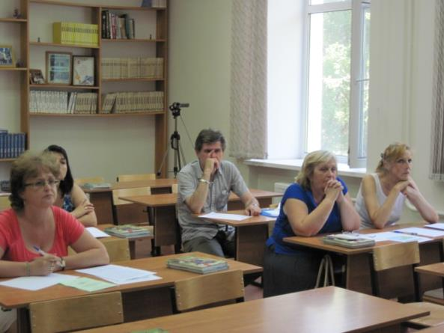
Мастер-класс

Slide 8
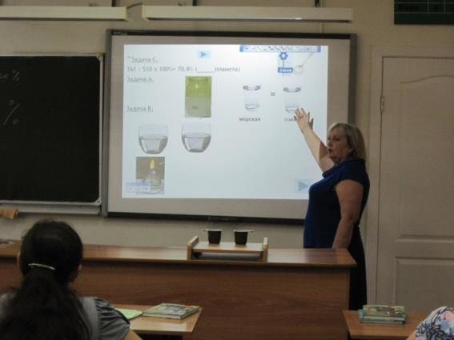
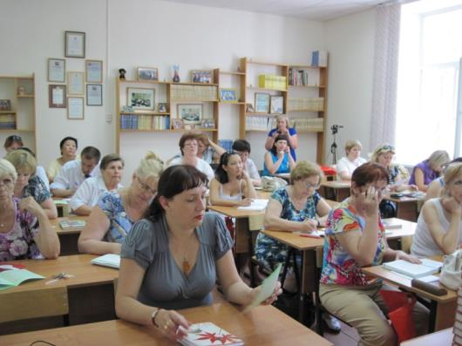
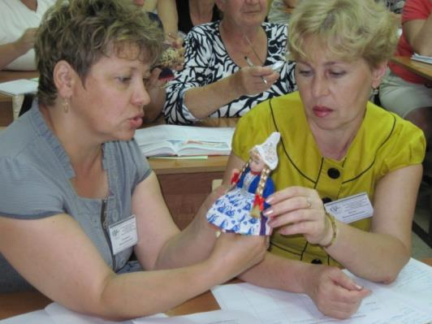
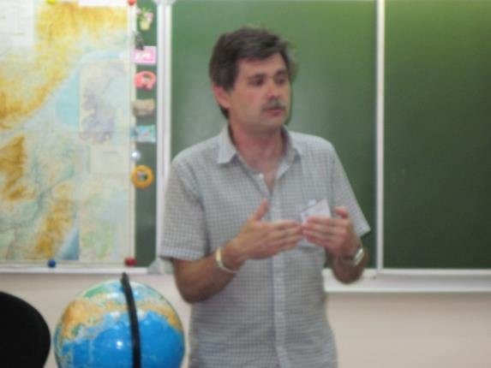
Мастер-классы

Slide 9
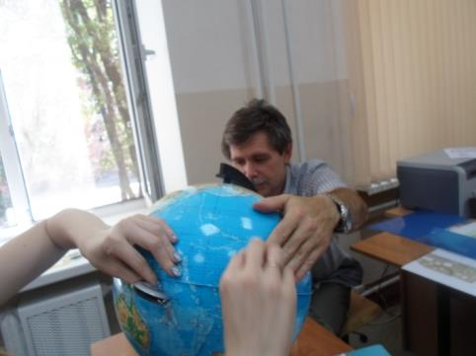
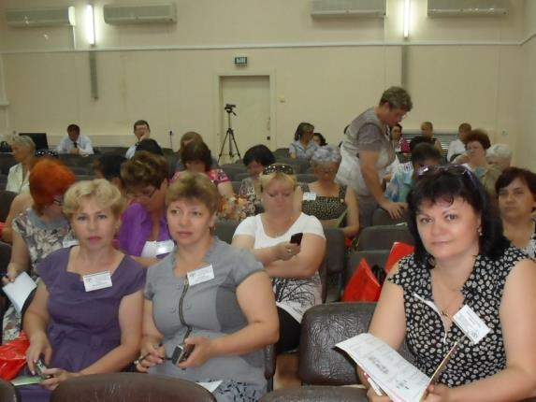
Реализация коммуникативных компетенций

Slide 10
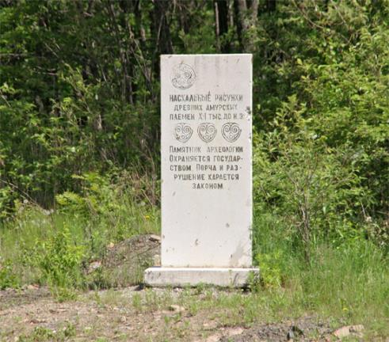
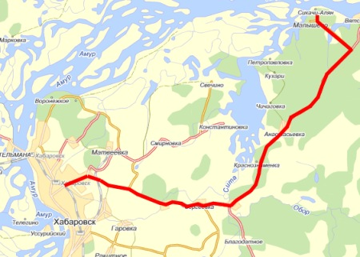
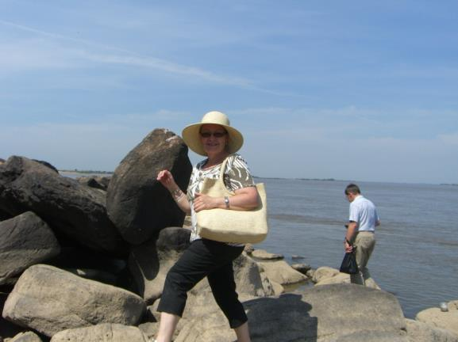
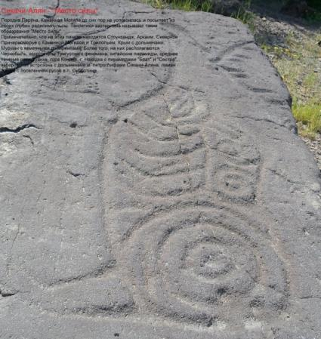
Полевой практикум с.Сикачи-Алян и памятник природы ( музей под открытым небом) Петроглифы с.Сикачи-Алян.

Slide 11
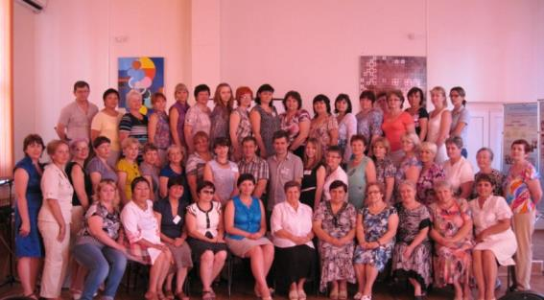
Современная школьная география: содержание и технологии. Авторский взгляд.
Душина Ираида Владимировна
Летягин Александр Анатольевич
Пятунин Владимир Борисович
ФГБОУ ВПО «Московский педагогический государственный университет» Тема: Направленность УМК по географии на реализацию деятельностного подхода в обучении школьников

Slide 13
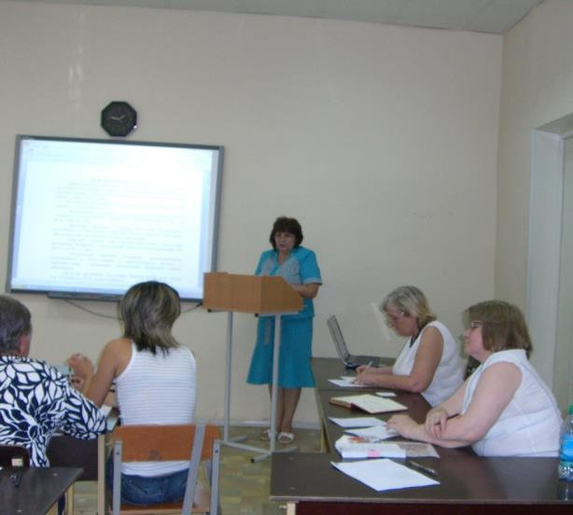
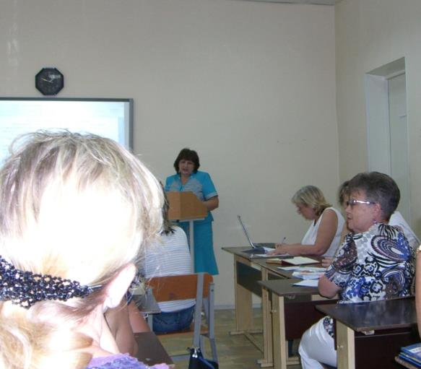
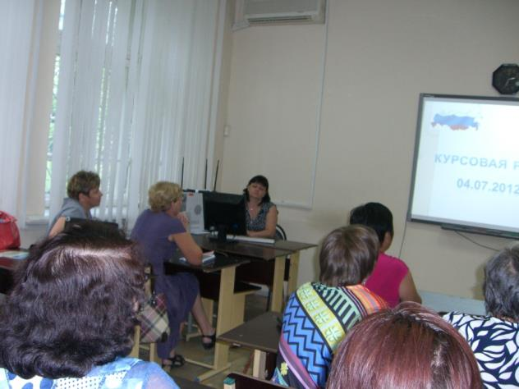
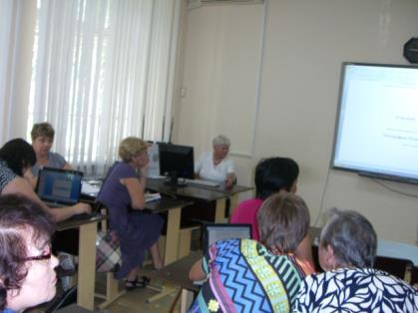
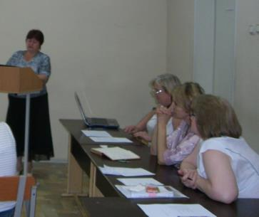
Защита курсовой работы по теме: «Рабочие программы в сфере ФГОС»

Slide 14
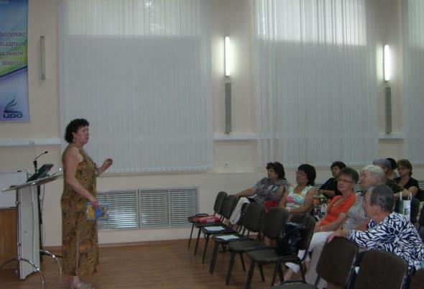
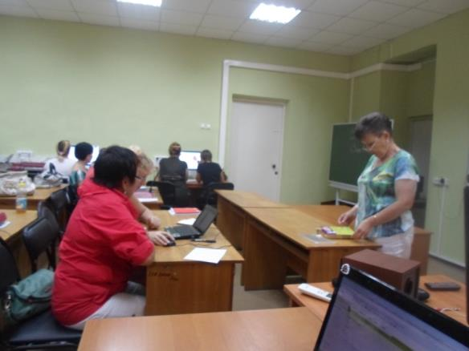
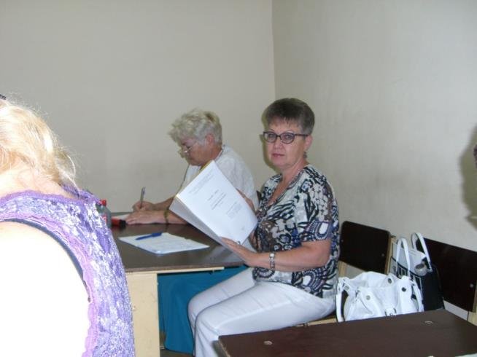
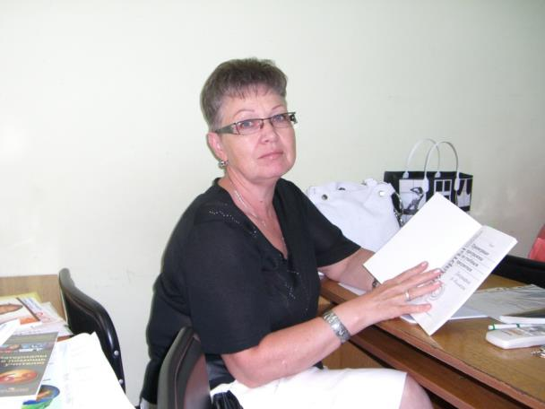
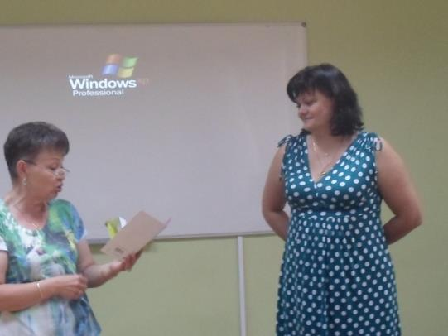
Рабочие моменты

Slide 15
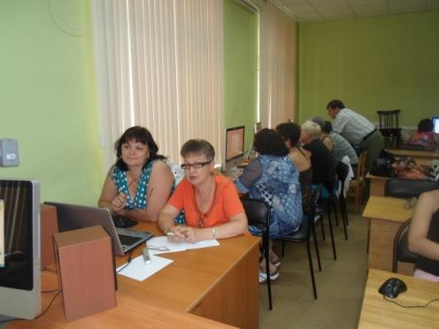
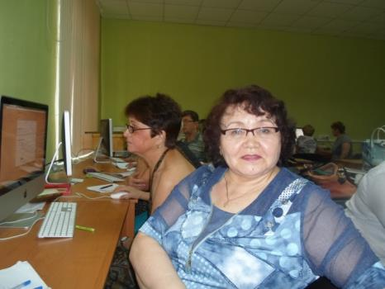
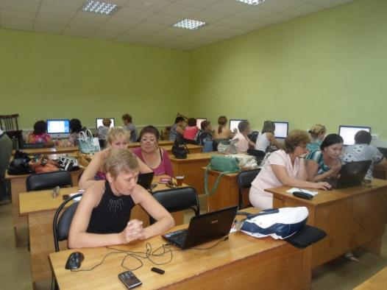
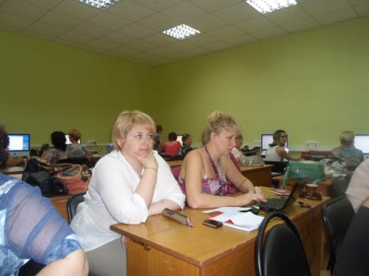
Вручение свидетельств об окончании курсов повышения квалификации учителей географии

Slide 16
